Slide 1
Graecia capta ferum victorem cepit et artes intulit agresti Latio
(Horacije, Poslanice, II, 1, 156)

Slide 2
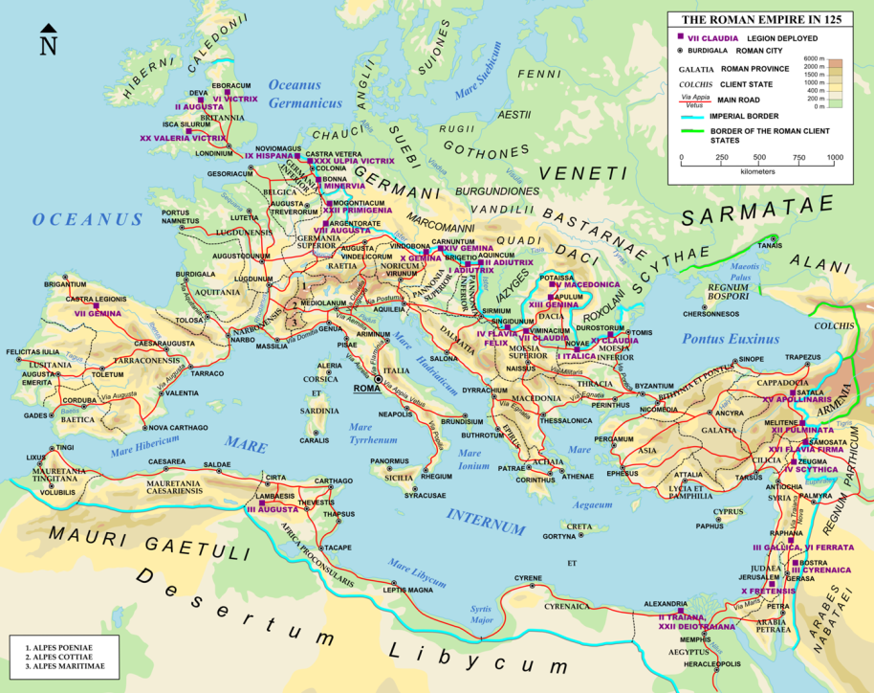
Rimsko carstvo u 2. st. n. e.
http://upload.wikimedia.org/wikipedia/commons/b/bb/Roman_Empire_125.png

Slide 3
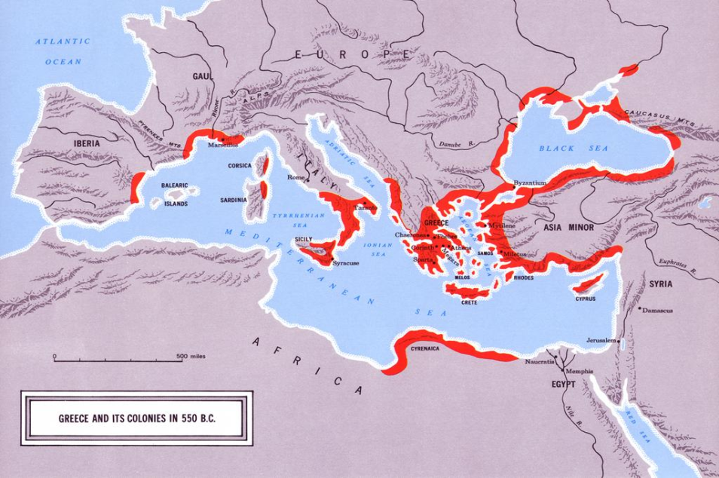
Grčke kolonije oko 550.g.pr.Kr.
http://www.utexas.edu/courses/greeksahoy!/maps.html

Slide 4
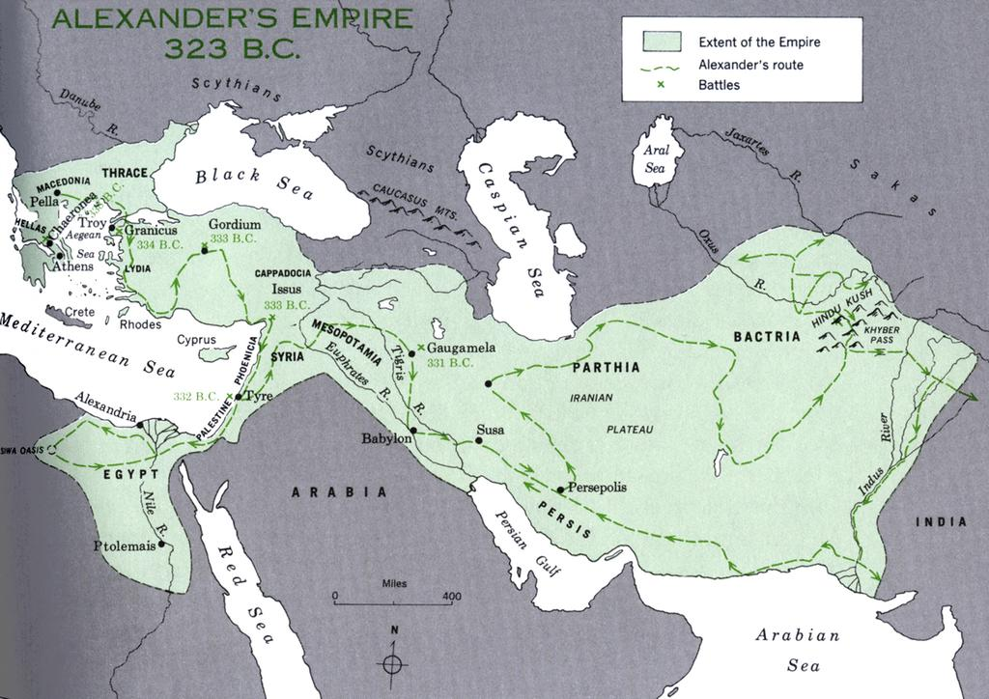
Grčka u doba Aleksandra Makedonskog
http://www.utexas.edu/courses/greeksahoy!/hellenistic_world_323.jpg

Slide 5
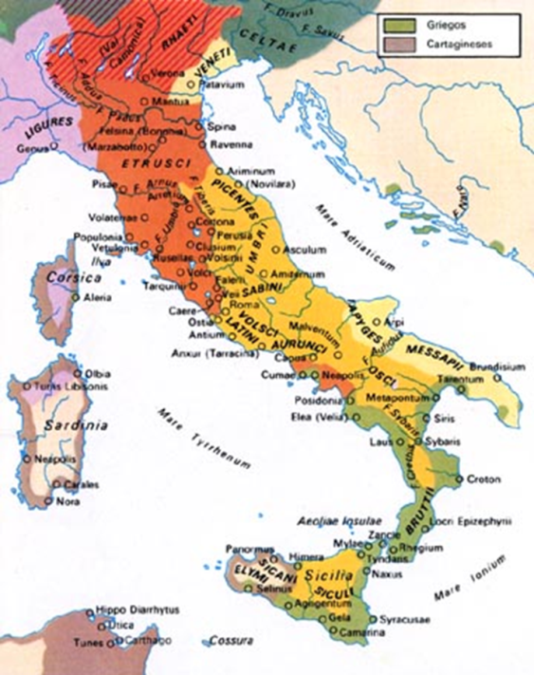
Italija c. 500g.pr.Kr.
Rimski susjedi:
  Druga italska plemena: Umbri, Sabinjani, Oski, Samniti, Marsi, Volščani, Veneti?
  Grci, Etruščani, Gali
https://www.utexas.edu/courses/clubmed/italpopdistr500.jpg

Slide 6
Etruščani (Etrusci, Tusci; Tyrhēnioi)
Neindoeuropski narod nastanjen otprilike u današnjoj Toskani
Etrurska država doživljava procvat između 700. i 500. g. pr.Kr.
  rimski kraljevi Tarkviniji su Etruščani
Jezik nestao u 1.st.n.e.
Jako helenizirani, prijenosnici grčke kulture Rimljanima

Slide 7
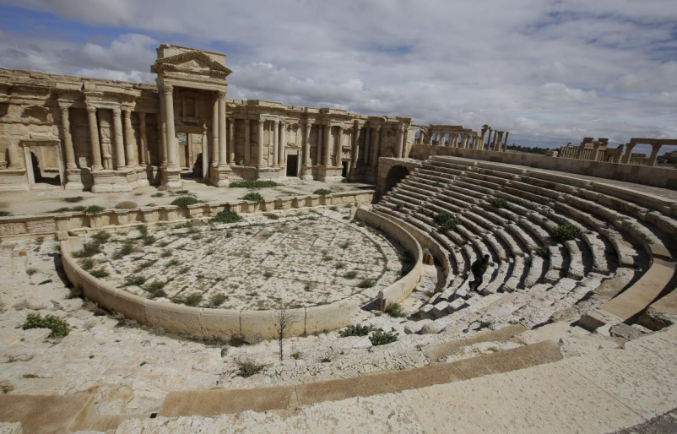
(Staro)Grčka kultura i civilizacija
http://www.ibtimes.com/pulse/photos-palmyras-world-heritage-sites-may-not-survive-isis-1933378

Slide 8
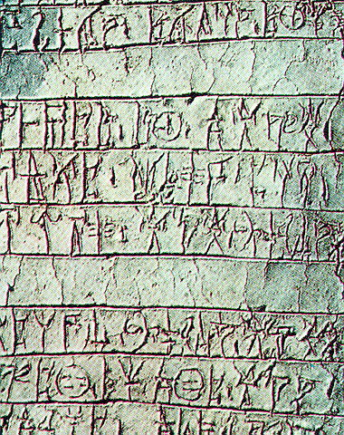
Pločica pisana Linearom B
iz Pila, 2.pol. II.tis.pr.Kr.

Slide 9
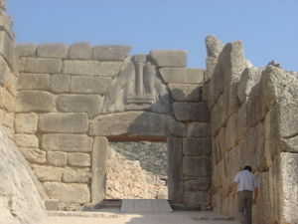
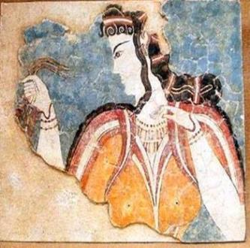
Lavlja vrata palače u Mikeni
Mikenjanka (freska) >

Slide 10
Mikenska civilizacija
Počinje oko 1600.g.pr.Kr.
Linear B se javlja oko 1400. g.pr.Kr.
Gradovi: Mikena, Pil, Tirint, Teba, Orhomen, Atena, Knos na Kreti
Ahhiyawa?
Propala oko 1150.g.pr.Kr. iz nepoznatih razloga
  invazija Dorana, naroda s mora; unutarnji sukobi; uništenje okoliša?

Slide 11
Mračno doba Grčke (c.1100.-c.800.pr.Kr.)
Veliko nalazište (bogati “grob heroja”): Lefkandi na Eubeji
Ilijada i Odiseja

Slide 12
Razdoblja povijesti Grčke
c. 750.(776.) – 480.g.pr.Kr. – arhajsko razdoblje
480. – 323.g.pr.Kr. – klasično razdoblje
323. - 146.g.pr.Kr. – helenističko razdoblje
146. g. postaje rimska provincija Ahaja
Graecia capta ferum victorem cepit et artes intulit agresti Latio

Slide 13
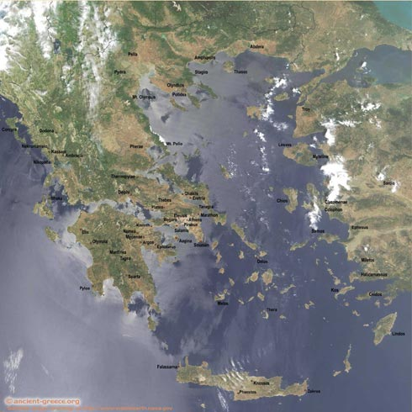
Centri - karta
Amfipolis
Mitilena
Delfi
Teba
Megara
Atena
Korint
Efez
Olimpija
Epidaur
Del
Milet
Sparta
Rod
Knos

Slide 14
Grčka plemena
Jonjani – Atika, Eubeja, M. Azija, Kikladi
Eoljani – S M. Azije, otoci
Dorani – Peloponez, jug egejskog prostora, Kreta
Ahejci (homerski naziv) – SI Grčke i Peloponez, kasnije Cipar
Grcima su ih prozvali Rimljani (Epir), sami sebe zovu Helenima

Slide 15
Alfabet
(adaptiran iz feničkog; jonska varijanta)
Α α = a
Β β = b
Γ γ = g
Δ δ = d
Ε ε = e
Ζ ζ= z
Η η = ē
Θ θ = th
Ι ι = i
Κ κ = k
Λ λ = l
Μ μ = m
Ν ν = n
Ξ ξ = ks (x)
Ο ο = o
Π π = p
Ρ ρ = r
Σ σ ς = s
Τ τ = t
Υ υ = y
Φ φ = ph
Χ χ = kh
Ψ ψ = ps
Ω ω = ō

Slide 16
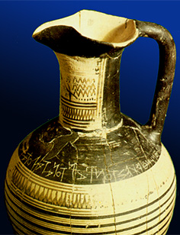
Natpis s atenskog groblja (Dipylon)
ΗΟΣ ΝΥΝ ΟΡΧΕΣΤΟΝ ΠΑΝΤΟΝ ΑΤΑΛΟΤΑΤΑ ΠΑΙΖΕΙ ΤΟ ΤΟΔΕ ΚΛ.ΜΙΝ

Slide 17
Latinska abeceda
Grčki alfabet preuzet posredstvom Etruščana
  zapadno grčka varijanta: X = ks; H = h
Etruščanski se utjecaj vidi kod slova:
  K, C i Q = k / g; kasnije uvedeno G
  (etr. nema razliku zvučnih i bezvučnih)
  F je kombinacija grč. Ғ (digamma = w) i etr. 8 = f

Slide 18
Obavezna literatura
MUSIĆ, August: Nacrt grčkih i rimskih starina, Ex libris, Zagreb, 2002. (dio o Grčkoj)
KALIN, Boris: Povijest filozofije, Školska knjiga, Zagreb, 1996. (str. 76-111)
JURIC, Ante: Grčka: od mitova do antičkih spomenika, Andromeda, Rijeka 2001. obavezna poglavlja: "Zemljopisni prikaz Grčke", str. 11-20
  od "Egejske kulture" do "Rimskog razdoblja", 24-51.
  "Povijest", 54-66.
  "Drama", 121-126.
  "Kreta" i "Mikena", 139-152, 172-204.
  "Atena", 219-242, 252-267, 276-311.
  "Delfi", 324-358.
  "Epidaur", 372-387
  "Korint", 397-413.
  "Olimpija", 424-453.
  "Sparta" i "Sounion", 468-483.
  * Pojmovnik grčke antike (relevantni pojmovi)
Anthologia Graeca i Chrestomatia Graeca, sastavili Sabadoš-Sironić-Zmajlović, ŠK, Zagreb, više izdanja - bilješke o autorima (izbor postoji u knjižnici)
LEKSIKON ANTIČKIH AUTORA, prir. Škiljan, Dubravko et al., Latina & Graeca - Matica hrvatska, Zagreb, 1996. (natuknice o relevantnim autorima)
LESKY, Albin: Povijest grčke književnosti, Golden marketing, Zagreb, 2001. - poglavlja o Tukididu (str.449-456), Kalimahu, Teokritu i Apoloniju (685-719)

Slide 19
Izborna literatura
BEARD, Mary: SPQR: A History of Ancient Rome, Profile Books, 2015.
BOARDMAN, John, GRIFFIN, Jasper, MURRAY, Oswyn (eds.): The Oxford History of Greece & the Hellenistic World, Oxford University Press, Oxford New York, ²1988.
CHAMOUX, François: Grčka civilizacija, Beograd 1967.
DEIGHTON, Hilary J.: A Day in the Life of Ancient Athens, Bristol Classical Press, 1995.
DURANDO, Furio: Drevna Grčka, Mozaik knjiga, Zagreb 1999. (292 str. s ilustracijama)
FLACELIÈRE, Robert: Grčka u doba Perikla, Naprijed, Zagreb, 1979.
FRIEDEL, Egon: Povijest grčke kulture, Antibarbarus, Zagreb, 2001.
GIRARDI JURKIĆ, Vesna: Duhovna kultura antičke Istre, Školska knjiga, Zagreb, 2005.
STRUVE, V. V., KALISTOV, D. P., Stara Grčka, Sarajevo 1969 (669 str.)

